Slide 1
26
Nhân với số có một chữ số
(có nhớ)

Slide 2





Slide 3

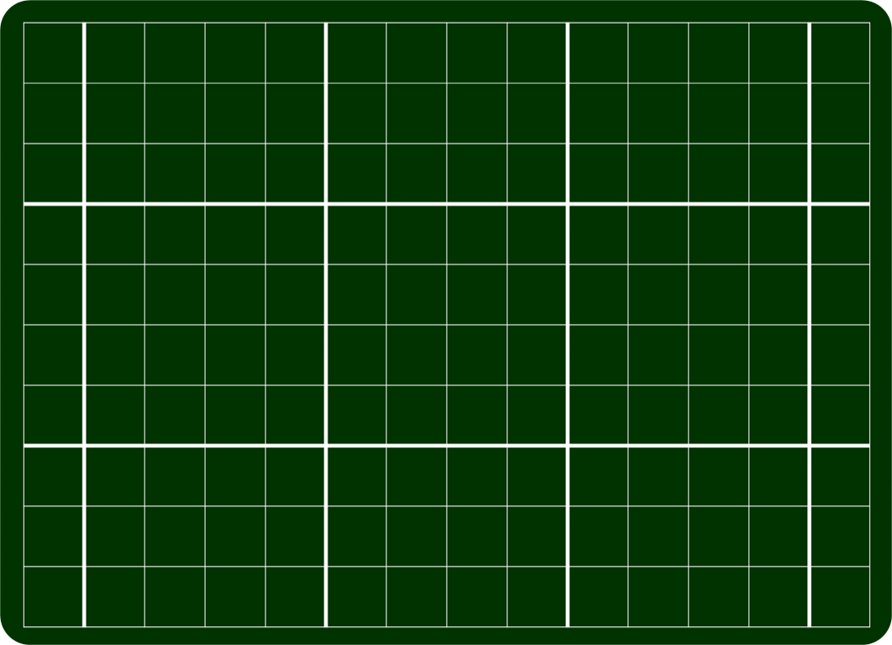

5560
1112 x 5 =
2015 x 2 =
4030
Notes:
GV cho hs truyền điện nêu các phép tính + - trong phạm vi 100 000

Slide 4



Slide 5
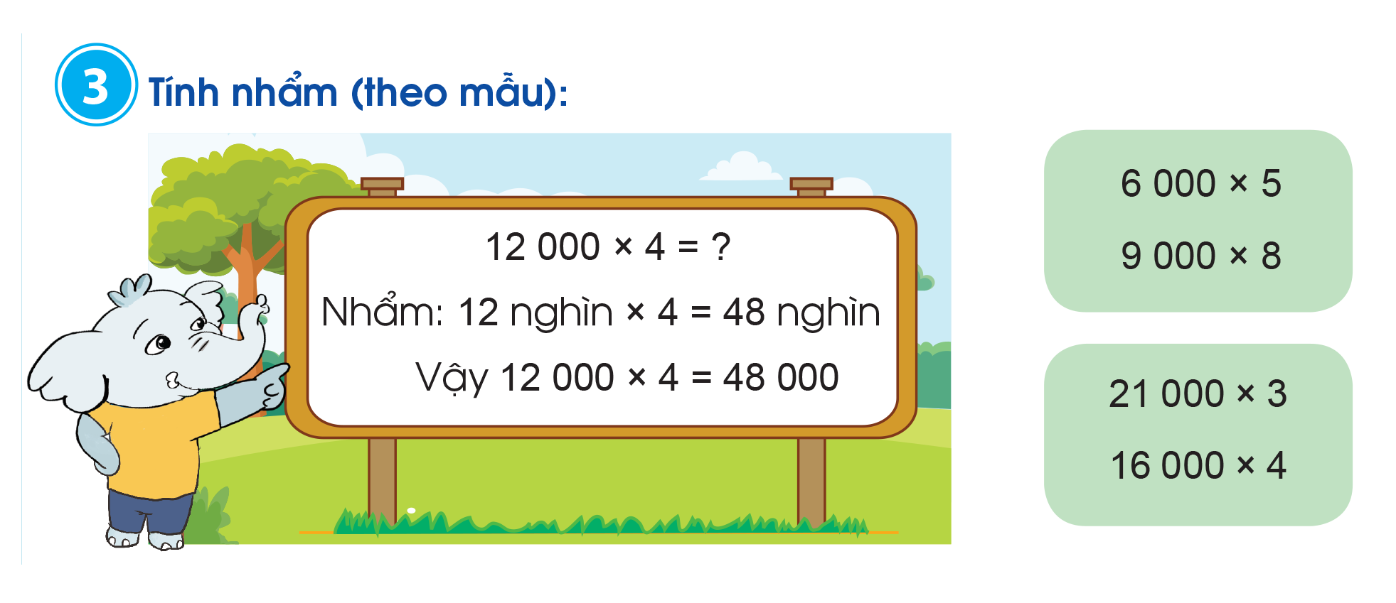
3
Tính nhẩm (theo mẫu):

Slide 6
3
Tính nhẩm (theo mẫu):
6 000 x 5
Nhẩm: 6 nghìn x 5 = 30 nghìn
Vậy 6 000 x 5 = 30 000
21 000 x 3
Nhẩm: 21 nghìn x 3 = 63 nghìn
Vậy 21 000 x 3 = 63 000
9 000 x 8
Nhẩm: 9 nghìn x 8 = 72 nghìn
Vậy 9 000 x 8 = 72 000
16 000 x 4
Nhẩm: 16 nghìn x 4 = 64 nghìn
Vậy 16 000 x 4 = 64 000

Slide 7
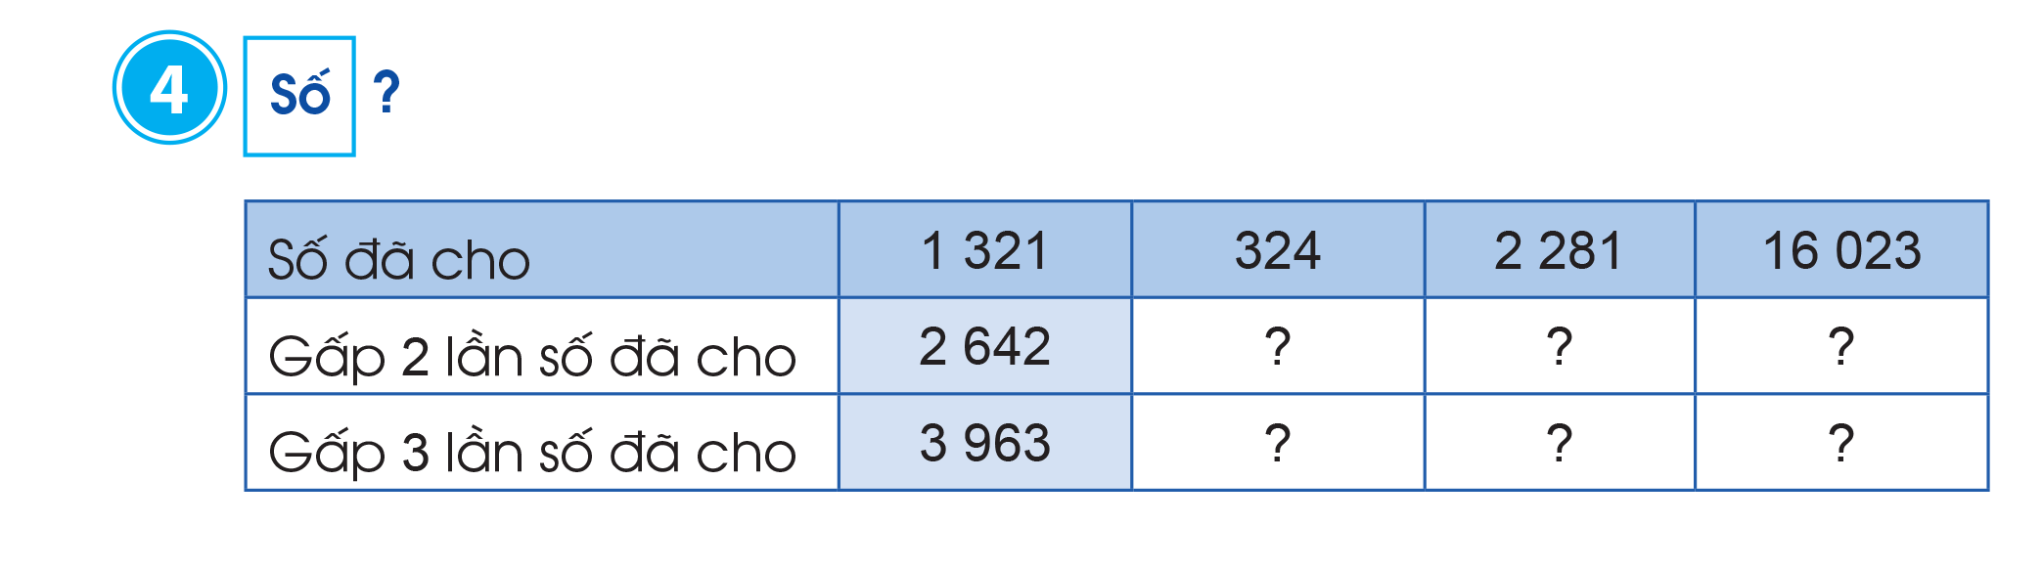
4
Số ?
648
4 562
32 046
972
6 843
48 069

Slide 8
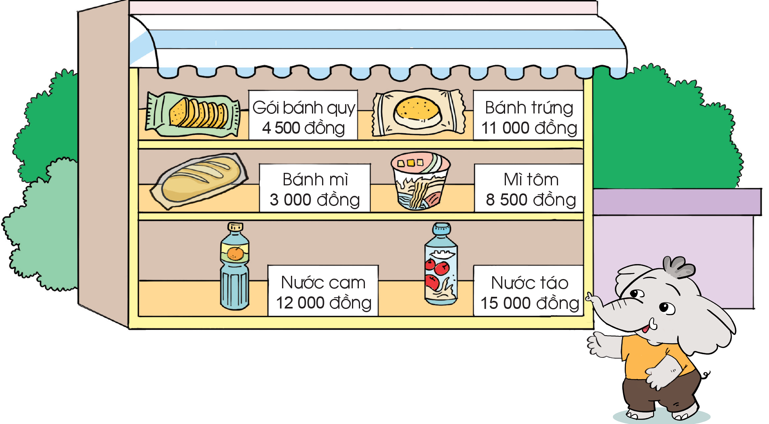
5
Chọn một mặt hàng em muốn mua ở bức tranh rồi tính xem nếu mua mặt hàng đó với số lượng là 5 thì cần trả bao nhiêu tiền.

Slide 9

Củng cố

Slide 10



Slide 11








